Slide 1
TRƯỜNG TIỂU HỌC HÒA NGHĨA
NHIỆT LIỆT CHÀO MỪNG QUÝ THẦY CÔ GIÁO !
Môn: Toán
Giáo viên: Trần Thị Dung
Năm học: 2025 - 2026

Slide 2

Thứ Hai, ngày 9 tháng 3 năm 2026
Bài 51: Số lần xuất hiện
của một sự kiện (tiết 1)

Slide 3
KHỞI ĐỘNG

Slide 4
Thứ Hai, ngày 9 tháng 03 năm 2026
Toán
Bài 51. Số lần xuất hiện của một sự kiên ( tiết 1 )

Slide 5
KHÁM PHÁ

Slide 6

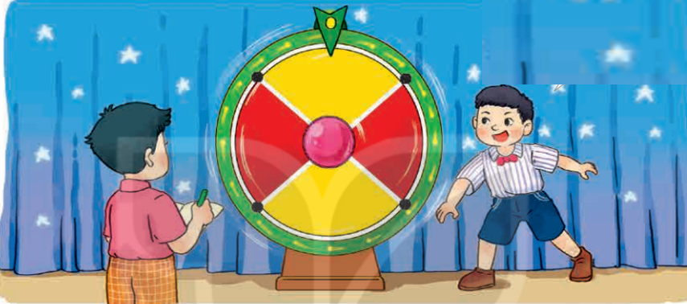
Có 2 sự kiện có thể xảy ra là: mũi tên dừng lại ở phần màu vàng và mũi tên dừng lại ở phần màu đỏ.

Slide 7
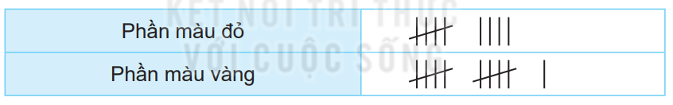
Hai bạn cùng thực hiện 20 lần quay và ghi lại kết quả vào bảng kiểm đếm như sau:
Có 9 lần mũi tên dừng lại ở phần màu đỏ.
Có 11 lần mũi tên dừng lại ở phần màu vàng.

Slide 8
Các bước thực hiện kiểm đếm số lần xuất hiện của một sự kiện:
Bước 1: Nêu các sự kiện có thể xảy ra khi ta thực hiện trò chơi.
Bước 2: Thực hành, tham gia trò chơi và ghi lại kết quả vào bảng kiểm đếm.
Bước 3: Nêu kết quả và nhận xét.

Slide 9
HOẠT ĐỘNG

Slide 10
Các bước thực hiện kiểm đếm số lần xuất hiện của một sự kiện:
Bước 1: Nêu các sự kiện có thể xảy ra khi ta thực hiện trò chơi.
Bước 2: Thực hành, tham gia trò chơi và ghi lại kết quả vào bảng kiểm đếm.
Bước 3: Nêu kết quả và nhận xét.

Slide 11

1
Trong hộp có 3 quả bóng xanh và 1 quả bóng vàng.
a) Rô-bốt lấy 1 quả bóng từ trong chiếc hộp và quan sát màu bóng lấy được. Nêu các sự kiện có thể xảy ra.
Các sự kiện có thể xảy ra là:
Rô-bốt lấy được 1 quả bóng màu xanh
Rô-bốt lấy được 1 quả bóng màu vàng

Slide 12
1
Trong hộp có 3 quả bóng xanh và 1 quả bóng vàng.
b) Lấy 1 quả bóng ra khỏi hộp, quan sát màu, ghi lại kết quả vào bảng kiểm đếm rồi trả lại bóng vào hộp. Thực hiện 10 lần như vậy.
Bài 51. Số lần xuất hiện của một sự kiên ( tiết 1 )
Bóng xanh | ?
Bóng vàng | ?

Slide 13
Thứ hai ngày 10 tháng 03 năm 2025
Toán
Bài 51. Số lần xuất hiện của một sự kiên ( tiết 1 )
1
Trong hộp có 3 quả bóng xanh và 1 quả bóng vàng.
c) Dựa vào bảng kiểm đếm, trả lời câu hỏi.
Có bao nhiêu lần lấy được bóng xanh?
Có bao nhiêu lần lấy được bóng vàng?
Sự kiện nào xuất hiện nhiều lần hơn?

Slide 14
Thứ hai ngày 10 tháng 03 năm 2025
Toán
Bài 51. Số lần xuất hiện của một sự kiên ( tiết 1 )
1
Trong hộp có 3 quả bóng xanh và 1 quả bóng vàng.
b) Lấy 1 quả bóng ra khỏi hộp, quan sát màu, ghi lại kết quả vào bảng kiểm đếm rồi trả lại bóng vào hộp. Thực hiện 10 lần như vậy.
c) Dựa vào bảng kiểm đếm, trả lời câu hỏi.
Có bao nhiêu lần lấy được bóng xanh?
Có bao nhiêu lần lấy được bóng vàng?
Sự kiện nào xuất hiện nhiều lần hơn?

Slide 15
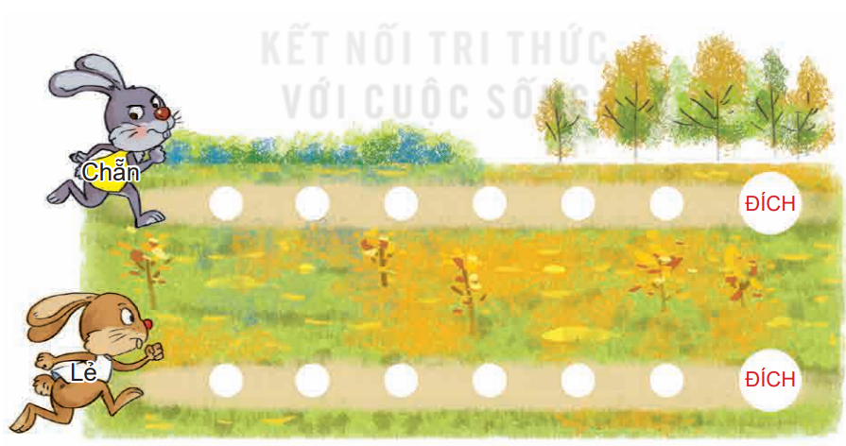
Thứ hai ngày 10 tháng 03 năm 2025
Toán
Bài 51. Số lần xuất hiện của một sự kiên ( tiết 1 )
Hãy giúp thỏ di chuyển bằng cách gieo hai xúc xắc và tính tích số chấm ở các mặt trên của xúc xắc.
2
Nếu kết quả nhận được là số chẵn thì thỏ Chẵn được tiến thêm 1 ô.
Nếu kết quả nhận được là số lẻ thì thỏ Lẻ được tiến thêm 1 ô.
Thực hiện như vậy, hỏi chú thỏ nào đến đích trước?
Thứ hai ngày 10 tháng 03 năm 2025
Toán

Slide 16
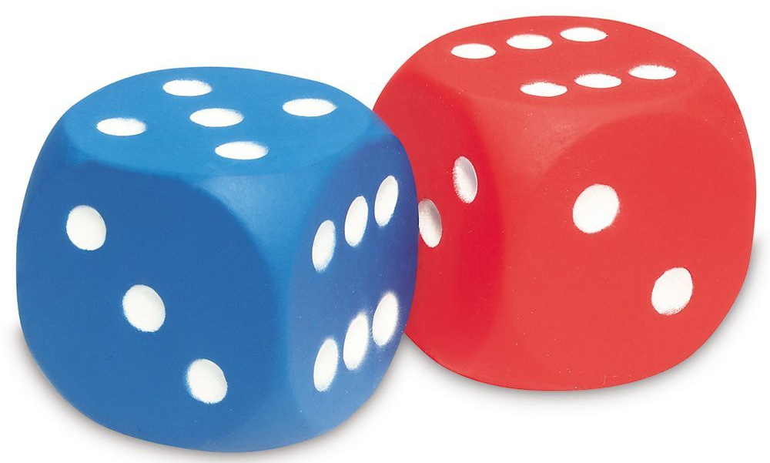
5
x
6
=
30

Slide 17
Thứ hai ngày 10 tháng 03 năm 2025
Toán
Bài 51. Số lần xuất hiện của một sự kiên ( tiết 1 )
Hãy giúp thỏ di chuyển bằng cách gieo hai xúc xắc và tính tích số chấm ở các mặt trên của xúc xắc.
2
30

Slide 18
VẬN DỤNG

